Slide 1

Sentiment and Emotion Analysis sul femminicidio di Giulia Cecchettin e Giulia Tramontano
Professori: Delfina Malandrino e
Rocco Zaccagnino
Corso di Reti Geografiche
Anno Accademico: 2023/2024
Autori: De Maio Dario e Santangelo Angelo

Slide 2




Introduzione
La questione degli omicidi di donne è un argomento molto delicato e rilevante. Negli ultimi anni, si è assistito a un aumento dell'attenzione verso la violenza di genere e i casi di femminicidio, situazione che ha suscitato preoccupazione a livello globale. I due femminicidi presi in considerazione sono quelli di Giulia Cecchettin e Giulia Tramontano.

Slide 3

Obiettivo
L’obiettivo principale del progetto è quello di confrontare i due omicidi, avvenuti in periodi differenti, al fine di analizzare e confrontare la frequenza delle emozioni nei commenti, come rabbia, tristezza, gioia e paura, su piattaforme social come Reddit. Inoltre, è cruciale considerare l'impatto mediatico e come questo possa aver influenzato le dinamiche dei commenti in seguito ai due omicidi.

Slide 4


Motivazioni
Sensibilizzare l’opinione pubblica su tale tematica.
Campagna politica al fine di offrire sostegno e assistenza alle vittime di violenza.
Analizzare l’impatto mediatico.

Slide 5

Metodologia

Slide 6


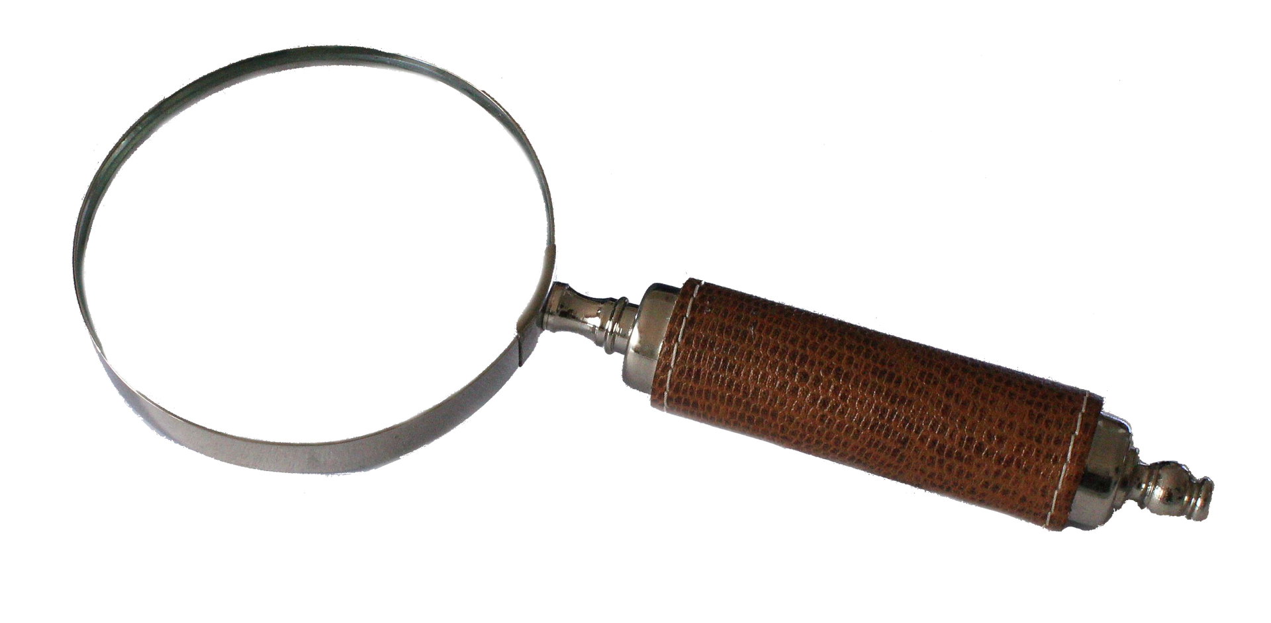
Raccolta dei Dati
Reddit: piattaforma social di condivisione di contenuti e idee
Subreddit: ‘ \rItalia ’
Parametri di Ricerca: ‘Giulia Cecchettin’ e ‘Impagnatiello’
Attributi selezionati dai commenti: testo del commento e la data di pubblicazione

Slide 7




Preparazione dei Dati
Rimozione delle stopword
Rimozione delle immagini
Rimozioni delle GIF
Trasformazione da UTC a Datetime

Slide 8



Classificazione dei Dati
Feel-it: libreria Python per Sentiment e Emotion Analysis
Emotion Classifier: modello di Deep Learning BERT-Based
Creazione dei due Dataset finali (Giulia Cecchettin e Giulia Tramontano)

Slide 9
Risultati
Per l’analisi dei risultati sono stati usati grafici a dispersione che permettono di comprendere meglio i modelli comportamentali degli utenti. Per una migliore visualizzazione, è stato fissato l’arco temporale sull’asse delle ascisse e la frequenza delle emozioni sull’asse delle ordinate.

Slide 10
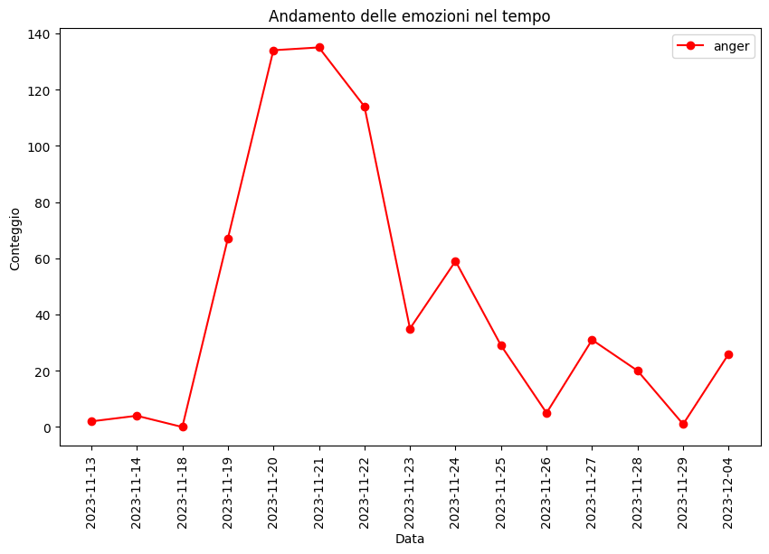
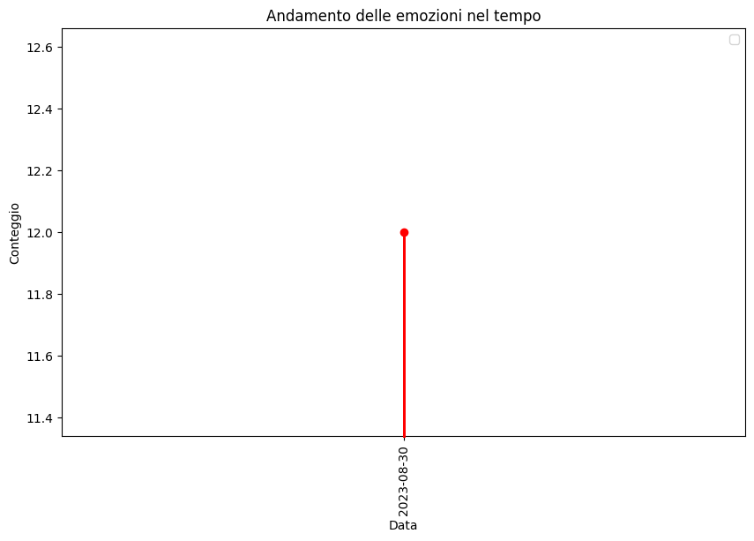
Anger
Giulia Cecchettin
Giulia Tramontano

Slide 11
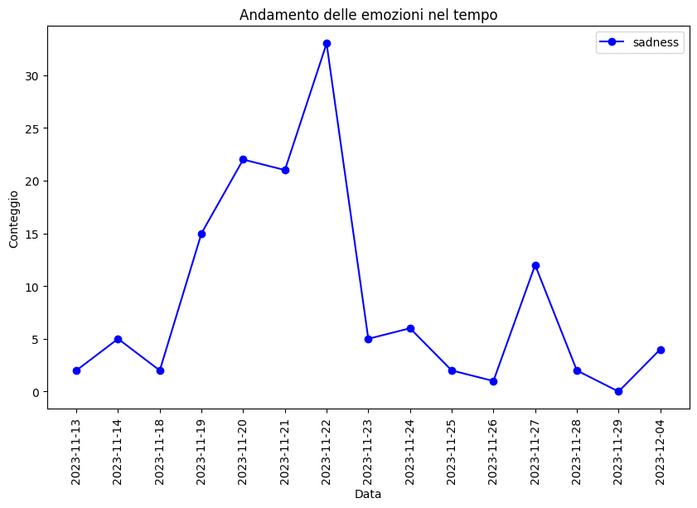
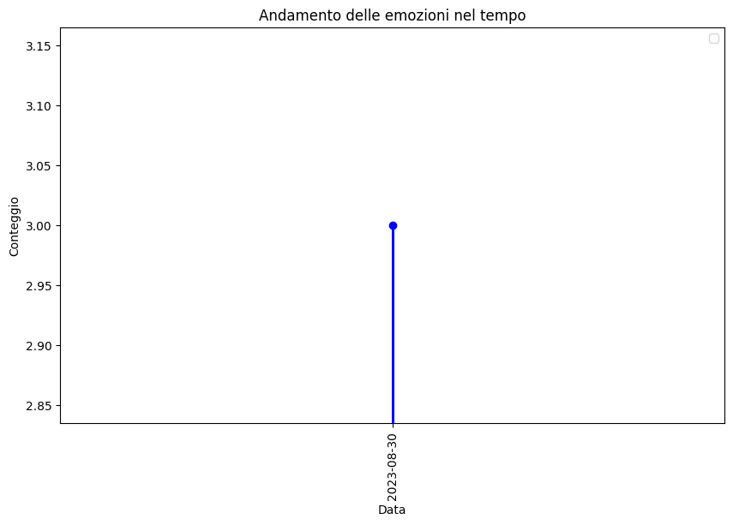
Sadness
Giulia Cecchettin
Giulia Tramontano

Slide 12
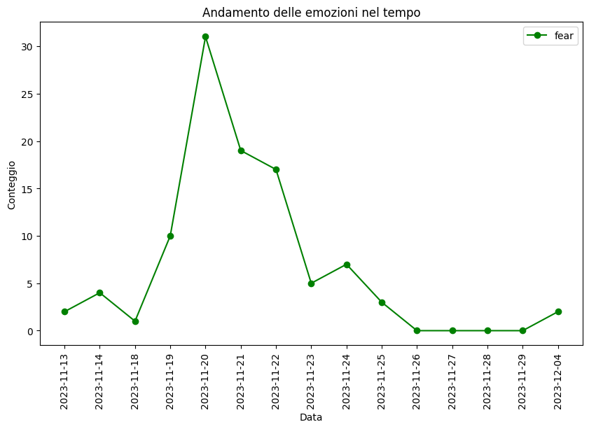
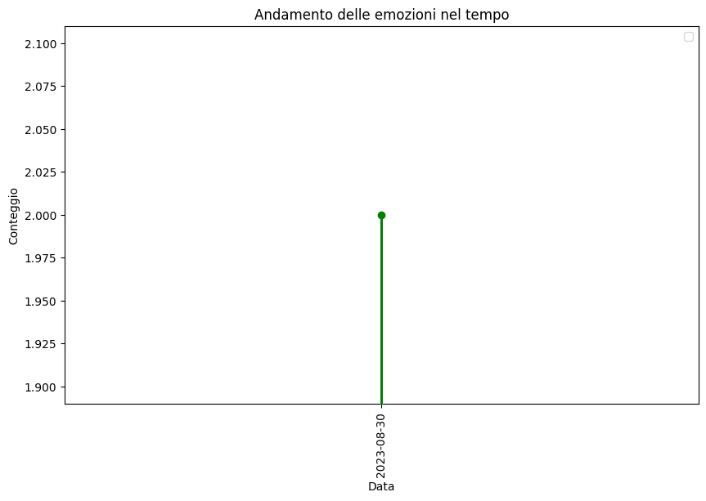
Fear
Giulia Cecchettin
Giulia Tramontano

Slide 13
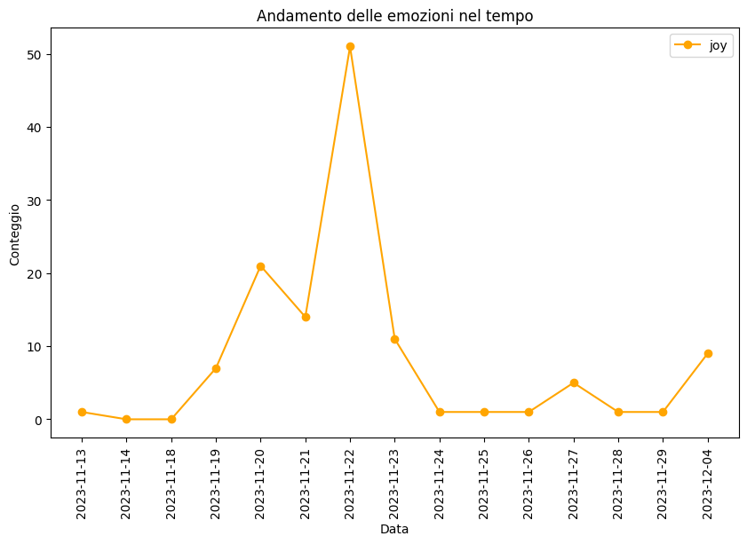
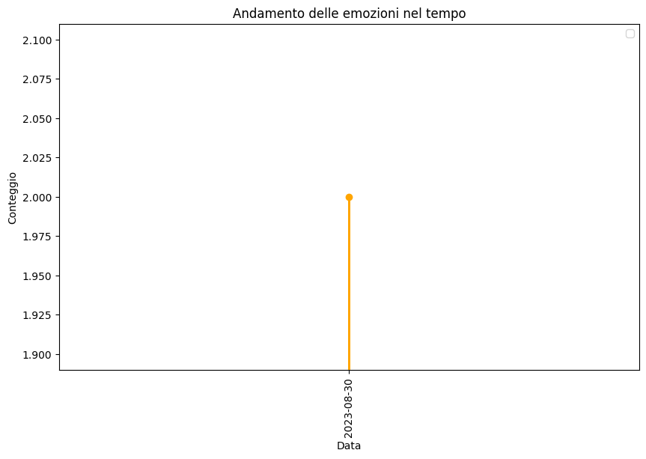
Joy
Giulia Cecchettin
Giulia Tramontano

Slide 14
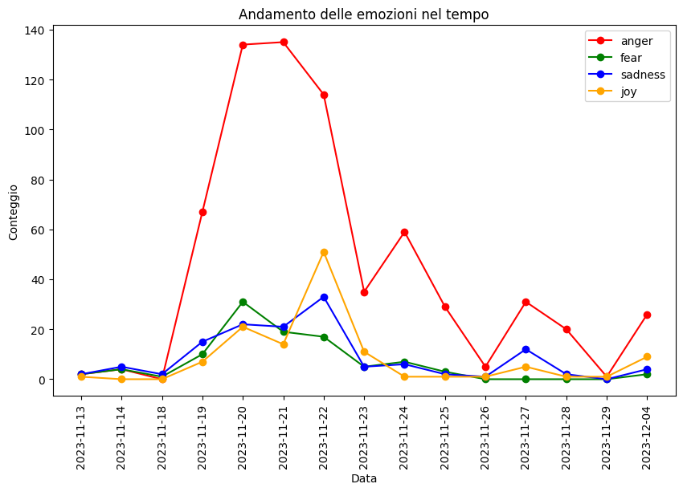
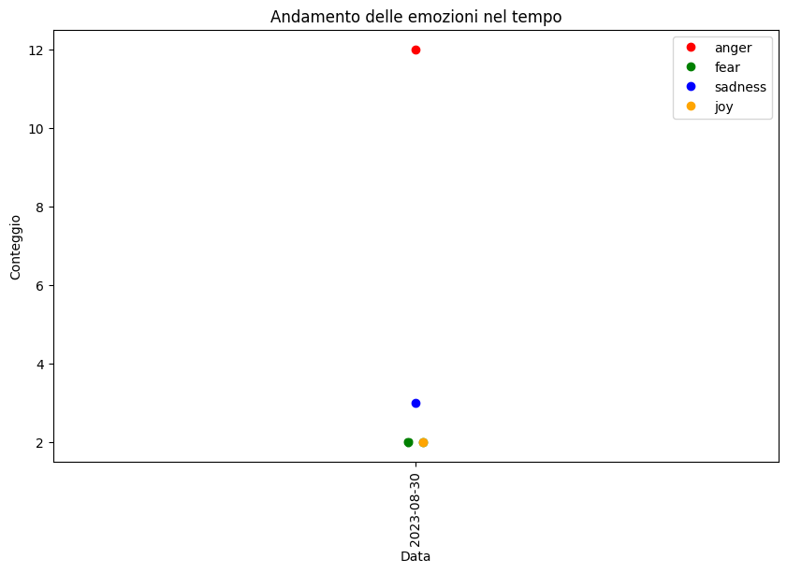
Report Finale
Giulia Cecchettin
Giulia Tramontano

Slide 15
Conclusioni
Il femminicidio di Giulia Tramontano ha ricevuto un’attenzione mediatica significativamente minore rispetto a Giulia Cecchettin. La mancanza di dichiarazioni e interventi televisivi ha limitato il coinvolgimento degli utenti sulle piattaforme social. In conclusione, l’informazione trasmessa dai media svolge un ruolo chiave nel modellare la reazione degli utenti.

Slide 16


Grazie
Link Github:
https://github.com/DarioDeMaio/Sentiment_Analysis_Reddit

